Slide 1

Sequence Diagram: Biểu đồ tuần tự

Slide 2

Mục đích
*Mô tả sự tương tác của các đối tượng để tạo nên các chức năng của hệ thống
*Kiểm tra sự nhất quán trong quá trình thực hiện use case
*Tinh chỉnh sự hiện thực hóa use case

Slide 3
Bản chất là ……
Mô tả rõ hơn các luồng thực hiện trong Activity Diagram

Slide 4
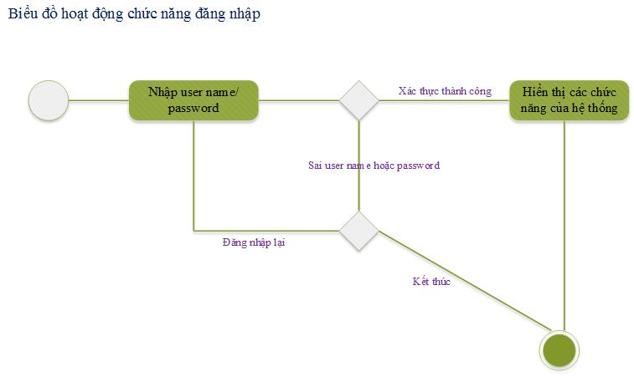
Có mấy luồng?????

Slide 5
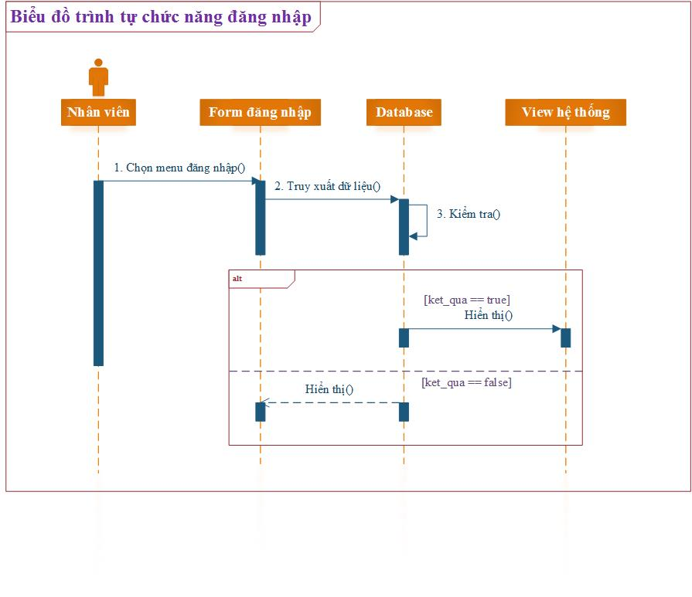
Mô tả 2 luồng

Slide 6
Sequence Diagram in software

Slide 7
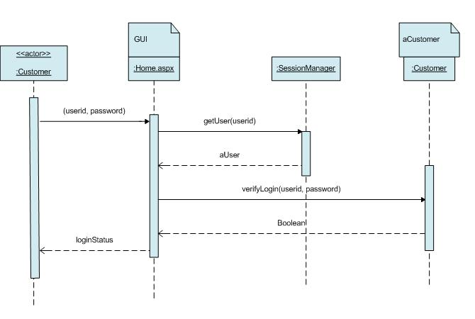
Sequence Diagram in software

Slide 8
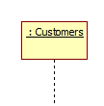
1. Các thành phần của Sequence Diagram
a. Objects
Object mô tả một đối tượng trong hệ thống. Để phân biệt với Class, Object có dấu “:” phía trước tên của nó.
Đường gạch chấm bên dưới đối tượng thể hiện thời gian sống của đối tượng.

Slide 9
b.Stimulus (message)
Stimulus thể hiện thông điệp từ một đối tượng này tương tác với một đối tượng khác.
c. Axes
Trục tọa độ, trục ngang thể hiện các đối tượng, trục đứng thể hiện thời gian.
Chúng ta, dễ dàng nhận thấy các đối tượng tương tác với nhau theo tuần tự các bước để hình thành nên chức năng của hệ thống.

Slide 10
Biểu diễn hệ thống con vào biểu đồ trình tự
*Giao diện
-Biểu diễn bất kỳ phần tử nào thực thi giao diện
-Không có thông điệp nào được vẽ từ giao diện
*Thành phần hệ thống con
-Biểu diễn một hệ thống con cụ thể
-Thông điệp có thể vẽ từ giao diện
Object A
Interface
Object B
Object A
Subsystem
Component
Object B
1: Message 1
X
2: Message 2
1: Message 1
2: Message 2
Invalid message
Valid message

Slide 11
Tinh chỉnh các thông điệp thành thao tác
Các thông điệp được hiển thị trong các biểu đồ tương tác
: ClassA
: ClassB
: ClassA
: ClassB
1 : //Perform Responsibility
1 : performResponsibility (): result

Slide 12
2. Xây dựng Sequence Diagram
Để xây dựng Sequence Diagram chúng ta thực hiện các bước sau:
Bước 1: Xác định chức năng cần thiết kế. Bạn dựa vào Use Case Diagram để xác định xem chức năng nào cần thiết kế.
Bước 2: Dựa vào Activity Diagram để xác định các bước thực hiện theo nghiệp vụ.
Bước 3: Đối chiếu với Class Diagram để xác định lớp trong hệ thống tham gia vào nghiệp vụ.
Bước 3: Đối chiếu với Class Diagram để xác định lớp trong hệ thống tham gia vào nghiệp vụ.
Bước 5: Cập nhật lại bản vẽ Class Diagram

Slide 13
3. Ứng dụng Sequence Diagram
– Thiết kế các chức năng
– Kiểm chứng và bổ sung method cho các Class
– Sử dụng trong việc coding các chức năng

Slide 14
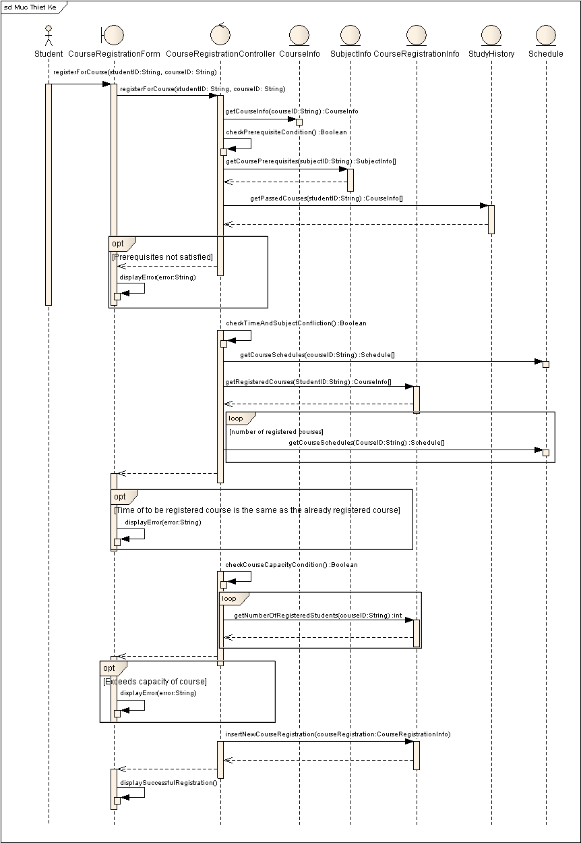

Slide 17
4. Kết luận
* Chúng ta vừa tìm hiểu xong bản vẽ Sequence Diagram, bản vẽ này giúp thiết kế các chức năng cho hệ thống cũng như kiểm chứng các bản vẽ trước đây như Class Diagram, Activity Diagram v.v…
* Chúng ta sẽ tiếp tục bàn về thực hành xây dựng bản vẽ này cho ứng dụng ecommerce trong bài tiếp theo. Mời các bạn đọc tiếp.

Slide 18


